Slide 1

Metod för
Omvärldsdriven planering
För användning av trend- och omvärldsanalysen som grund för
nulägesanalys i affärs- och verksamhetsplanering

Slide 2
Användningsområden
Till nulägesanalys som grund för affärs- och verksamhetsplaner
Till dialog mellan tjänsteorganisationen och politiken i arbetet med nämndens analys inför kommande verksamhetsår och förslag till inriktning, mål och ekonomi
Till förstudier inför större utvecklingsprojekt och fördjupade riskanalyser

Slide 3
Syfte och mål
Metoden ska underlätta för förvaltningar och bolag att ligga steget före och både hantera och dra nytta av omvärldsutmaningar, samt skapa beredskap och kraft att påverka framtiden.*
Målet är att den ska göra det enkelt att dra nytta av stadens trend- och omvärldsanalys för att få en objektiv och faktabaserad bild av nuläget.
*Jämför planeringsanvisningar för mål och ekonomi 2026 till Helsingborgs stads nämnder
Notes:
Nämndens analys inför verksamhetsåret 2026
Nämnden behöver ta in omvärlden i sin analys och beskriva hur nämnden kan ligga steget före och både hantera och dra nytta av omvärldsutmaningar som påverkar nämndens verksamheter nu och framåt i tiden. Hur skapar nämnden beredskap och kraft att påverka framtiden?

Slide 4
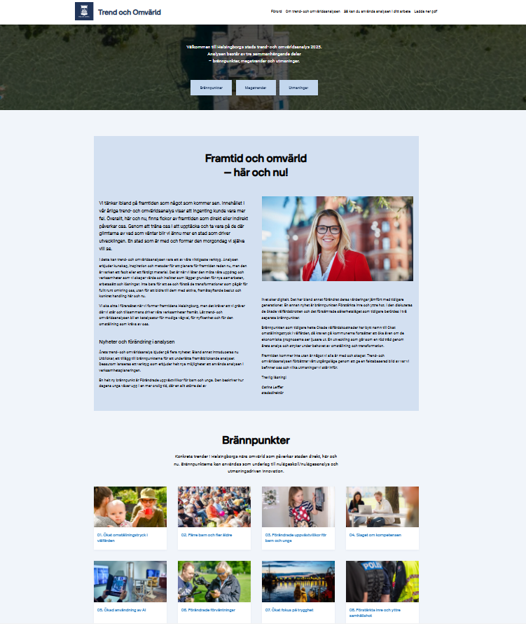
Trend- och omvärldsanalysen som underlag
Trend- och omvärldsanalysen är ett utforskande underlag för nulägesanalys och strategisk framsyn.
Ska hålla för nulägesanalys och nulägeskoll i planering som sträcker sig 0 till 4 år fram i tiden.
Fokus: Det som är sannolikt och troligt
Ska hålla för strategisk framtidssyn i planering som sträcker sig 5 till 10 år fram i tiden.
Fokus: Det som är tänkbart och möjligt

Slide 5
Vidareutvecklad metod i tre steg
Identifiera omvärldsutmaningar
Analysera faktorer i omvärlden för att identifiera troliga utmaningar för verksamheten.
Värdera risker för verksamheten
Gör en riskbedömning av de identifierade omvärldsutmaningarna.
Bedöm relevans och resursbehov
Bedöm relevansen för kärnuppdraget och behovet av resurser.
Notes:
Anvisning:
Det rekommenderas att använda hela eller delar av modellen beroende på omfattningen av den uppgift som ska lösas

Slide 6
Detaljerad översikt av metoden
Identifiera omvärldsutmaningar – ”vilka brännpunkter berör vår verksamhet och hur?”
Analysera hur omvärldsfaktorer påverkar bolagets eller förvaltningens verksamhet.
Vem: En arbetsgrupp bestående av processledare och andra i verksamheten som täcker in olika ämnesområden kopplade till brännpunkterna (specialister, controllers, verksamhetsplanerare, affärsutvecklare osv nära ledningen).
Vad: Skrivbordsanalys enskilt samt diskussion i grupp.
Varför: För att få en tydlig bild av hur omvärlden förändras och påverkar bolaget eller förvaltningen inom planhorisonten.
Resultat: Ett underlag som beskriver omvärldsutmaningar för verksamheten. Ska beskriva nuläget och blicka några år framåt.
Värdera risker för verksamheten – ”är detta ett problem för oss?”
Genomför en riskbedömning av de identifierade omvärldsutmaningarna.
Vem: Arbetsgruppen gör den initiala bedömningen. Processledaren tar därefter underlaget till förvaltningens eller bolaget ledningsgrupp.
Vad: Workshop och/eller individuella bedömningar som sammanställs.
Varför: För att tydliggöra risken för påverkan på bolagets eller förvaltningens verksamhet inom planeringshorisonten. Sorterar agnarna från vetet.
Resultat: En riskmatris där utmaningarna sorteras efter hur hög deras påverka på verksamheten bedöms vara respektive sannolikheten att de förstärks under de närmaste åren.
Bedöm relevans och resursbehov – ”om/hur ska vi möta detta?”
Bedöm relevansen för kärnuppdraget och vilka resurser som krävs för att möta utmaningarna inom de närmaste åren.
Vem: Arbetsgruppen gör den initiala bedömningen. Processledaren tar därefter underlaget till förvaltningens eller bolaget ledningsgrupp. Styrelse/nämnd beslutar.
Vad: Workshop i respektive grupp.
Varför: För att ge styrelsen/nämnden möjlighet att prioritera och fatta beslut. Ger en gemensam lägesbild.
Resultat: Ett genomtänkt och avstämt underlag inför uppdateringen av bolagets affärsplan eller förvaltningens verksamhetsplan
Notes:
Detaljerad översikt av metodens tre steg.

Slide 7
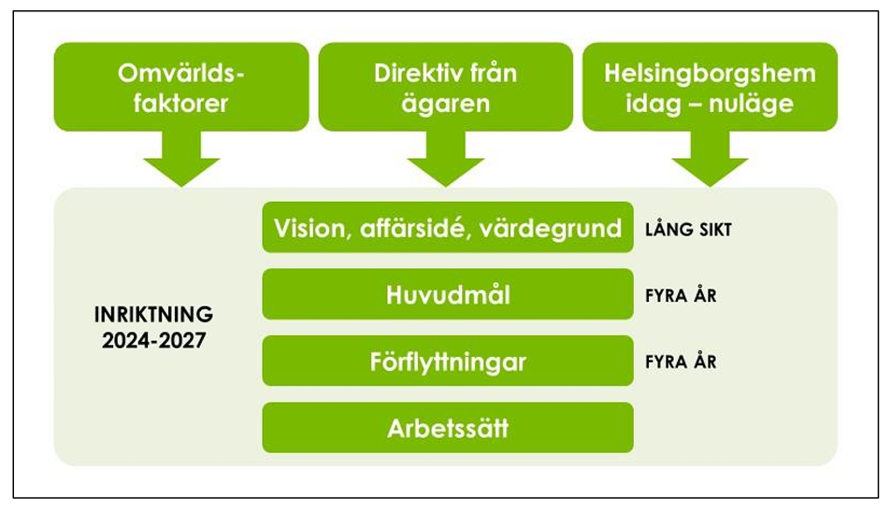
Helsingborgshems process
Med inspiration från:
En ny affärsplan tas fram var fjärde år. Trend- och omvärldsanalysen används då för att analysera hur omvärlden påverkar verksamheten och vilka utmaningar det för med sig för bolaget.
Delar av affärsplanen, främst mål och förflyttningsområden, ses över årligen och uppdateras vid behov, exempelvis om förändringar i omvärlden så kräver.
I båda fallen används brännpunkterna och megatrenderna som analysunderlag.
Output: Utmaningar för den egna verksamheten som kan identifieras utifrån de brännpunkter och megatrender som beskrivs i stadens trend- och omvärldsanalys.

Slide 8
Steg 1
Identifiera omvärldsutmaningar

Slide 9
Utgångspunkter
FIGUR: Framtidstriangeln*
Analysera hur brännpunkter och megatrender påverkar bolagets eller förvaltningens verksamhet och identifiera utmaningar
För att få en tydlig bild av hur omvärlden påverkar bolaget eller förvaltningen inom planhorisonten
Ett effektivt sätt att översätta trend- och omvärldsanalysen till den egna kontexten
Suget
från framtiden
Relevanta
förändrings-
frågor
Trycket
från nutiden
Historiens
tyngd
Källa: Anpassad efter Sohail Inayatullah
*Exempel på verktyg som kan användas som stöd för att identifiera omvärldsutmaningar

Slide 10
Identifiera omvärldsutmaningar
Vilka brännpunkter berör vår verksamhet och hur?
Uppgift:
Analysera hur faktorer i omvärlden påverkar er verksamhet och identifiera utmaningar. Det ska vara sannolikt eller troligt att de påverkar verksamheten under de närmaste åren. Utgå från invånarnas, kundernas och den egna verksamhetens perspektiv. Tänk även på att omvärldsutmaningar ofta både innehåller hot och möjligheter. Till exempel ger digitaliseringen många nya möjligheter, men det kan vara en utmaning att ta tillvara dem. Ta utgångspunkt i stadens trend- och omvärldsanalys, men även andra relevanta källor vid behov.
Vem:
En arbetsgrupp bestående av processledare och andra i verksamheten som täcker in olika ämnesområden kopplade till brännpunkterna (specialister, controllers, verksamhetsplanerare, affärsutvecklare osv nära ledningen).
Vad:
Skrivbordsanalys enskilt samt diskussion i grupp. Var och en tilldelas olika brännpunkter som de fördjupar sig i, identifierar hur dessa påverkar verksamheten och presenterar för gruppen.
Varför:
För att få en tydlig bild av hur omvärlden förändras och påverkar bolaget eller förvaltningen inom planhorisonten.
Resultat:
Ett underlag som beskriver omvärldsutmaningar för verksamheten. Ska beskriva nuläget och blicka några år framåt.
Målgrupp:
I första hand förvaltnings/bolagsledningen.

Slide 11
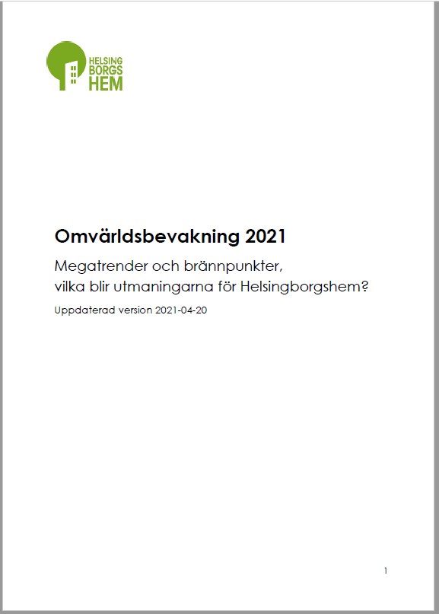
Praktiskt exempel: Helsingborgshem 2021
Identifierade omvärldsutmaningar*
Exempel på beskrivning av enskild utmaning
B1: Ökade välfärdskostnader
Ekonomiska utmaningar
Ökade kostnader kopplade till socioekonomisk utsatthet
B2: Allt fler unga och äldre
3. Ökat och förändrat behov av bostäder
4. Ökade problem kopplade till bristen på bostäder
5. Ökat behov av boendeformer för äldre
6. Fler barn och unga
B3: Ökade förväntningar
7. Högre krav på tillgänglighet och snabba svar
8. Högre krav på information och transparens
9. Högre krav på individuella lösningar
10. Nya krav på framtidens bostäder
B4: Rätt förmåga på rätt plats
11. Högre krav på servicekompetens och flexibilitet
12. Ökat behov av specialkompetens
13. Ökat behov av flexibel arbetstid
B5: Integrationsutmaningar
14. Många lever i utanförskap
15. Fastighetsägare med annat uppdrag
B6: Ökat fokus på trygghet
16. Otrygghet i våra stadsdelar
17. Ökade risker i arbetsmiljön
B7: Invånarna i skilda världar
18. Vi bor på olika sätt
19. Tilltron till olika samhällsaktörer minskar
B8: Nya krav på kommunikation
20. Hitta fungerande kanaler
21. Identifiera nya former för dialog och samverkan
B9: Omställning mot ett grönare samhälle
22. Ökade krav och regler
23. Hållbart byggande
24. Lyfta fram den klimatsmarta hyresrätten
25. Lätt att göra rätt
B10: Ökad konkurrens om mark
26. Svårare att hitta byggbar mark
27. Högre markkostnader
B11: Konkreta klimatkänningar
28. Hantera extrema klimat- och vädereffekter
B12: Ett samhälle med större sårbarhet
29. IT-säkerhet
30. Ökat elberoende
Brännpunkt 3: Ökade förväntningar
Förändrade värderingar i kombination med en snabb teknikutveckling har bidragit till att människors förväntningar generellt har ökat under senare år. Enskilda personer förväntar sig i allt högre grad enkla, omedelbara, friktionsfria och individuella lösningar, oavsett var eller när behovet uppstår. I många fall betyder det att enkel självservice eller automatiserad service upplevs som bättre än medelmåttig personlig service. Detta får konsekvenser såväl för kundens förväntningar på Helsingborgshem som för hela upplevelsen av att leva och bo.
Identifierade utmaningar:
7. Högre krav på tillgänglighet och snabba svar
8. Högre krav på information och transparens
9. Högre krav på individuella lösningar
10. Nya krav på framtidens bostäder
*baserat på brännpunkterna i stadens trend- och omvärldsanalys 2021 (B1-B12)

Slide 12

Hjälpverktyg
I följande tre bilder beskrivs ett verktyg för omvärlds- och framtidsanalys. Det innehåller frågeställningar som kan användas för att identifiera utmaningar för verksamheten.
Fokus bör i detta fall ligga på den del som kallas ”Trycket från nutiden”
Notes:
Anvisning:
Använd detta hjälpverktyg vid behov för att identifiera omvärldsutmaningar

Slide 13
Framtidstriangeln
FIGUR: Framtidstriangeln
Framtidstriangeln är ett verktyg för att kartlägga och förstå förändringsdynamik. Det används för att utforska tre dimensioner som påverkar framtida utveckling: trycket från nutiden, suget från framtiden och historiens tyngd.
Samspelet och spänningarna mellan dessa tre krafter skapar de dynamiker som driver förändring. Genom att använda en strukturerad kartläggning kan vi analysera framtidsfrågor och göra det lättare att identifiera relevanta utmaningar.
VARFÖR
För att förstå förändring som ett resultat av spänningen och samspelet mellan olika krafter.
För att erkänna och tydliggöra komplexiteten i hur förändringar sker.
För att stimulera ett tänkande som sträcker sig bortom det som är uppenbart i nuet och identifiera nya utvecklingar och förändringssignaler.
Suget
från framtiden
Relevanta
förändrings-
frågor
Trycket
från nutiden
Historiens
tyngd
Källa: Anpassad efter Sohail Inayatullah

Slide 14
Frågeställningar för att identifiera utmaningar
Utblickar
Suget från framtiden
Vilka nya utvecklingar och signaler om förändring drar oss mot specifika framtider?
Vilka randfenomen i nutiden bör vi hålla ett extra öga på?
Finns det konkurrerande bilder eller visioner av framtiden?
Utgå ifrån dessa frågor!
Megatrender och brännpunkter
Trycket från nutiden
Vilka trender förändrar tydligt framtiden inom vårt område?
Vad driver förändringarna framåt? Vad händer i vår nära respektive mer avlägsna omvärld?
Vad är förändringarnas natur och takt?
Historiens tyngd
Vad håller oss tillbaka eller utgör hinder för förändring?
Vilka är de djupa strukturer som motverkar förändring?
Vilka är källorna till stabilitet/instabilitet som motstår förändring?
”Framtidsutmaningar”
”Omvärldsutmaningar”
”Invärldsutmaningar”

Slide 15
Mall enligt framtidstriangeln
Historiens tyngd
Trycket från nutiden
Suget från framtiden
Håll fokus här men snegla gärna till sidorna!
Det som är
hindrande och
hämmande
Det som är sannolikt och troligt
Det som är
tänkbart och möjligt
”Invärldsutmaningar”
”Omvärldsutmaningar”
”Framtidsutmaningar”
Notes:
Anvisning:
Använd denna mall som hjälpverktyg vid egen analys eller gruppdiskussioner. Fokus bör generellt sett ligga på ”Trycket från nutiden” för att identifiera omvärldsutmaningar som sannolikt eller troligen fortsätter vara relevanta under de kommande 0 till 4 åren. Men det är inte fel att snegla lite på de övriga två för att bredda perspektivet lite även när syftet bara är att analysera omvärldsfaktorer i nutiden blicka några få år fram.

Slide 16
Steg 2
Värdera risker för verksamheten

Slide 17
Utgångspunkter
FIGUR: Bedömningsmall för påverkan/sannolikhet
Värdera omvärldsutmaningarna utifrån sannolikhet och påverkan på verksamheten
För att tydliggöra risken för påverkan på verksamheten inom planeringshorisonten
Ett sätt att sortera agnarna från vetet inför uppdatering av affärsplan/verksamhetsplan
Diskutera inte lösningar!
HÖG PÅVERKAN
Bör övervägas i alla planer
KRITISKA RISKER
Huvudfokus i planeringen
HÖG
PÅVERKAN
MEDEL
LÅG PÅVERKAN
Bör sällan lyftas i planeringen
LÅG
LÅG
MEDEL
HÖG
SANNOLIKHET

Slide 18
Värdera risker för verksamheten
Hur stor är risken för påverkan på verksamheten inom de närmaste åren?
Uppgift:
Genomför en riskbedömning av de identifierade omvärldsutmaningarna. Värdera sannolikheten att de förstärks under de närmaste åren. Bedöm därefter graden av påverkan på verksamheten om så blir fallet. Undvik att diskutera konkreta lösningar i det här skedet.
Vem:
Arbetsgruppen gör den initiala bedömningen. Processledaren tar därefter underlaget till förvaltningens eller bolaget ledningsgrupp som eventuellt justerar bedömningarna.
Vad:
Workshop och/eller individuella bedömningar som sammanställs (kan genomföras som en enkät där påverkan och sannolikhet skattas på en skala).
Varför:
För att tydliggöra risken för påverkan på bolagets eller förvaltningens verksamhet inom planeringshorisonten. Sorterar agnarna från vetet och tydliggör vilka utmaningar som bedöms vara mest relevanta/kritiska.
Resultat:
En riskmatris där utmaningarna sorteras efter hur hög deras påverka på verksamheten bedöms vara respektive sannolikheten att de förstärks under de närmaste åren.
Målgrupp:
I första hand förvaltnings/bolagsledningen, men kan även omfatta styrelsen/nämnden

Slide 19
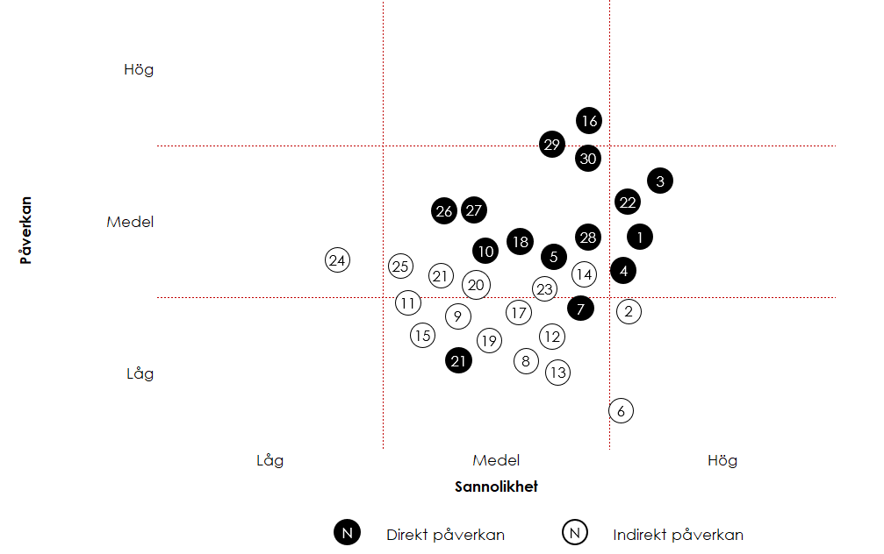
Praktiskt exempel: Helsingborgshem 2020
Identifierade omvärldsutmaningar*
Exempel på riskbedömning av identifierade utmaningar
B1: Ökade välfärdskostnader
Ekonomiska utmaningar
Ökade kostnader kopplade till socioekonomisk utsatthet
B2: Allt fler unga och äldre
3. Ökat och förändrat behov av bostäder
4. Ökade problem kopplade till bristen på bostäder
5. Ökat behov av boendeformer för äldre
6. Fler barn och unga
B3: Ökade förväntningar
7. Högre krav på tillgänglighet och snabba svar
8. Högre krav på information och transparens
9. Högre krav på individuella lösningar
10. Nya krav på framtidens bostäder
B4: Rätt förmåga på rätt plats
11. Högre krav på servicekompetens och flexibilitet
12. Ökat behov av specialkompetens
13. Ökat behov av flexibel arbetstid
B5: Integrationsutmaningar
14. Många lever i utanförskap
15. Fastighetsägare med annat uppdrag
B6: Ökat fokus på trygghet
16. Otrygghet i våra stadsdelar
17. Ökade risker i arbetsmiljön
B7: Invånarna i skilda världar
18. Vi bor på olika sätt
19. Tilltron till olika samhällsaktörer minskar
B8: Nya krav på kommunikation
20. Hitta fungerande kanaler
21. Identifiera nya former för dialog och samverkan
B9: Omställning mot ett grönare samhälle
22. Ökade krav och regler
23. Hållbart byggande
24. Lyfta fram den klimatsmarta hyresrätten
25. Lätt att göra rätt
B10: Ökad konkurrens om mark
26. Svårare att hitta byggbar mark
27. Högre markkostnader
B11: Konkreta klimatkänningar
28. Hantera extrema klimat- och vädereffekter
B12: Ett samhälle med större sårbarhet
29. IT-säkerhet
30. Ökat elberoende
*baserat på brännpunkterna i stadens trend- och omvärldsanalys 2020 (B1-B12)

Slide 20
Om påverkan och sannolikhet
Påverkan:
De identifierade omvärldsutmaningarna kan antas påverka verksamheten på flera olika sätt. För att värdera dem kan följande stödfrågor användas:
Kan påverkan från utmaningen bli så hög att den hindrar oss att genomföra vårt uppdrag på bästa sätt?
Hur påverkar den förutsättningarna för oss att skapa värde för de vi finns till för utifrån vårt uppdrag?
Vad kan vi dra nytta av för att nå bättre resultat och hur stor är i så fall den utmaningen?
Sannolikhet:
För att sannolikheter ska kunna bedömas krävs en blandning av tidigare erfarenheter och ett visst mått av expertkunskap. Inom vissa områden kan historiska data användas för att beräkna ganska precisa sannolikheter för vad ska ske. Men många omvärldsutmaningar är av en sådan karaktär att detta inte är möjligt, ofta inte ens på kort sikt. Ett sätt att hantera detta är att även fundera över vad som är troligt. Då kan kunskap om omvärldsfaktorer tillsammans med verksamhetsspecifika erfarenheter vara en god grund att stå på. Det är det som eftersträvas här. För enkelhetens skull talas det bara om sannolikhet i mallen.

Slide 21
Bedömningsmall för påverkan/sannolikhet
HÖG PÅVERKAN
Bör övervägas i alla planer
KRITISKA RISKER
Huvudfokus i planeringen
HÖG
PÅVERKAN
MEDEL
LÅG
LÅG PÅVERKAN
Bör sällan lyftas i planeringen
LÅG
MEDEL
HÖG
SANNOLIKHET
Notes:
Anvisning:
Använd denna mall som hjälpverktyg vid workshop och/eller sammanställning av individuella bedömningar.

Slide 22
Steg 3
Bedöm relevans och resursbehov
Notes:
Bedöm strategisk påverkan

Slide 23
Utgångspunkter
FIGUR: Bedömningsmall för relevans/resurser
För att bedöma relevansen för kärnuppdraget och de resurser som krävs för att möta utmaningarna inom planeringshorisonten
Värderar omvärldsutmaningar med utgångspunkt i nämndens eller bolagets uppdrag och politiska prioriteringar
Ett sätt för ledningen/nämnden/styrelsen att få en gemensam bild av resursbehovet inför uppdateringen av bolagets affärsplan och förvaltningens verksamhetsplan
HÖG
OPERATIVA UTMANINGAR
Ingår som regel i planeringen
STRATEGISKA UTMANINGAR
Bör ingå i planeringen
RELEVANS
LÅG RELEVANS
Bör sällan lyftas i planeringen
LÅG
MINIMALT
OMFATTANDE
RESURSBEHOV
Källa: Utarbetad med inspiration från Helsingborgshem

Slide 24
Bedöm relevans och resursbehov
Hur relevanta är utmaningarna och vilket är vårt resursbehov?
Uppgift:
Granska de identifierade omvärldsutmaningarna och bedöm deras relevans utifrån kärnuppdraget och de politiska prioriteringarna. Värdera sedan vilka resurser som krävs för att möta utmaningarna inom de närmaste åren. Resurser kan var kopplade till budget/kostnader i form av pengar, kompetens/rekrytering, arbetstid osv.
Vem:
Arbetsgruppen gör den initiala bedömningen. Processledaren tar därefter underlaget till förvaltningens eller bolagets ledningsgrupp som eventuellt justerar bedömningarna. Styrelse/nämnd beslutar.
Vad:
Workshop i respektive grupp.
Varför:
För att ge styrelsen/nämnden möjlighet att prioritera och fatta beslut. Ger en gemensam lägesbild.
Resultat:
Ett genomtänkt och avstämt underlag inför uppdateringen av bolagets affärsplan eller förvaltningens verksamhetsplan
Målgrupp:
I första hand styrelsen/nämnden, men kan även omfatta förvaltnings/bolagsledningen

Slide 25
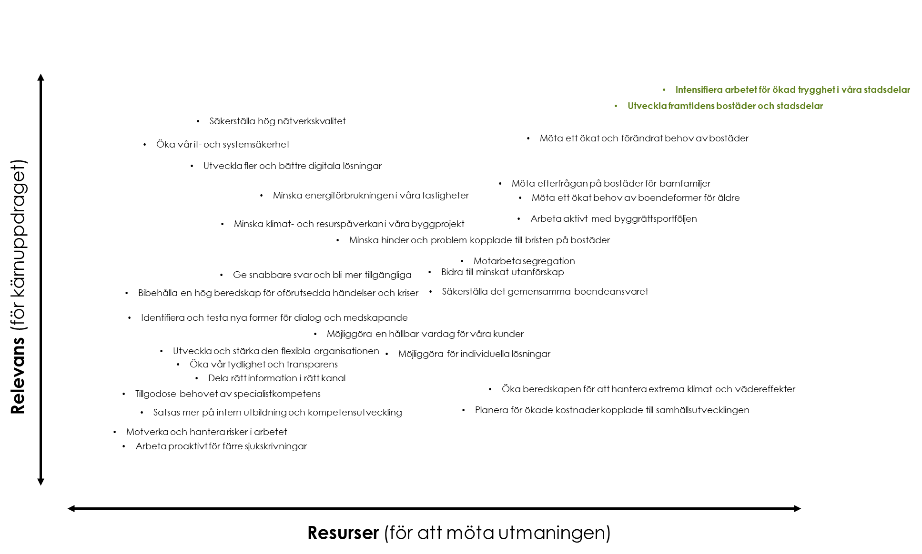
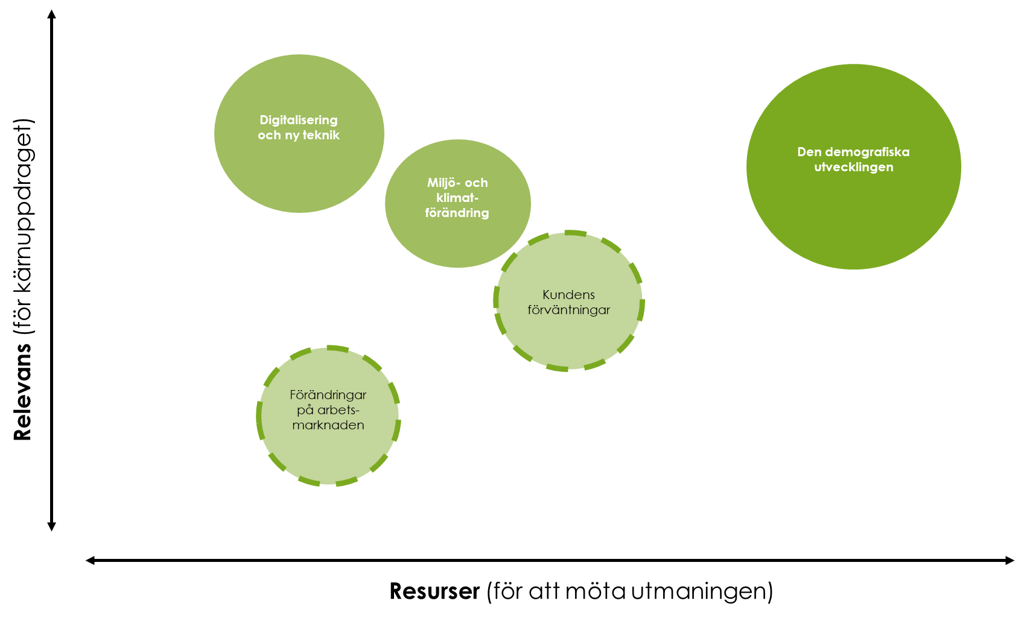
Praktiskt exempel: Helsingborgshem 2021
Enskilda utmaningar efter relevans och resursbehov
Grupper av utmaningar efter relevans och resursbehov

Slide 26
Om relevans och resurser
Relevans:
Bedömningen av relevansen bör utgå från kärnuppdraget, det vill säga att ge service av hög kvalitet till våra målgrupper, till exempel brukare, elever, hyresgäster och invånare. Beakta samtidigt förvaltningens eller bolagets uppdrag, samt politiska inriktningar och mål. Stödfrågor:
Hur relevant är utmaningen för kärnuppdraget?
På vilket sätt påverkar utmaningen verksamhetens möjlighet att fullföra sitt uppdrag?
Påverkar utmaningen möjligheterna att förverkliga våra inriktningar och mål?
Resurser:
Alla tillgängliga resurser omfattas i den mån de påverkar möjligheten att möta en omvärldsutmaning. Det kan till exempel handla om finansiella resurser (intäkter och budget m m), mänskliga resurser (personal och kompetens), fysiska resurser (lokaler och utrustning), teknologiska resurser (IT-system och digital infrastruktur) och sociala resurser (nätverk och samarbetsrelationer).

Slide 27
Bedömningsmall för relevans/resurser
OPERATIVA UTMANINGAR
Ingår som regel i planeringen
STRATEGISKA UTMANINGAR
Bör ingå i planeringen
HÖG
Strategisk utmaning
Operativ utmaning
RELEVANS (för kärnuppdraget)
Låg relevans
LÅG RELEVANS
Bör sällan lyftas i planeringen
LÅG
MINIMALT
RESURSBEHOV (för att möta utmaningen)
OMFATTANDE
Notes:
Anvisning:
Använd denna mall som hjälpverktyg vid workshoppen.

Slide 28

Avrundande frågor
Behov av att agera
Vad behöver vi förändra eller prioritera här och nu för att lyckas med våra uppdrag baserat på de omvärldsutmaningar som vi har diskuterat?
Hur kan vi ligga steget före?

